Slide 1

TIẾNG VIỆT 4
Tập 2
Tuần 29
Bài viết 3: Viết hướng dẫn
thực hiện một công việc

Slide 2


Ấn để đến trang sách

Slide 3




Game
NẾU … THÌ

Slide 4



THỂ LỆ TRÒ CHƠI
Một đội đưa ra vế “Nếu…” (Các điều kiện/nguyên nhân ảnh hưởng đến quá trình phát triển của cây).
Đội còn lại đưa ra vế “Thì…” (Kết quả của vế “Nếu…”).
Ví dụ:
Nếu có đủ ánh sáng.
Thì cây sẽ phát triển bình thường.
“Nếu…”
“Thì…”
Bạn nam
Bạn nữ

Slide 5

Ấn để đến trang sách

Slide 6


HOẠT ĐỘNG NHÓM
Mỗi em đọc bản hướng dẫn có hình ảnh ở mỗi bước (bước 1, 2, 3), sau đó đổi lại.

Slide 7
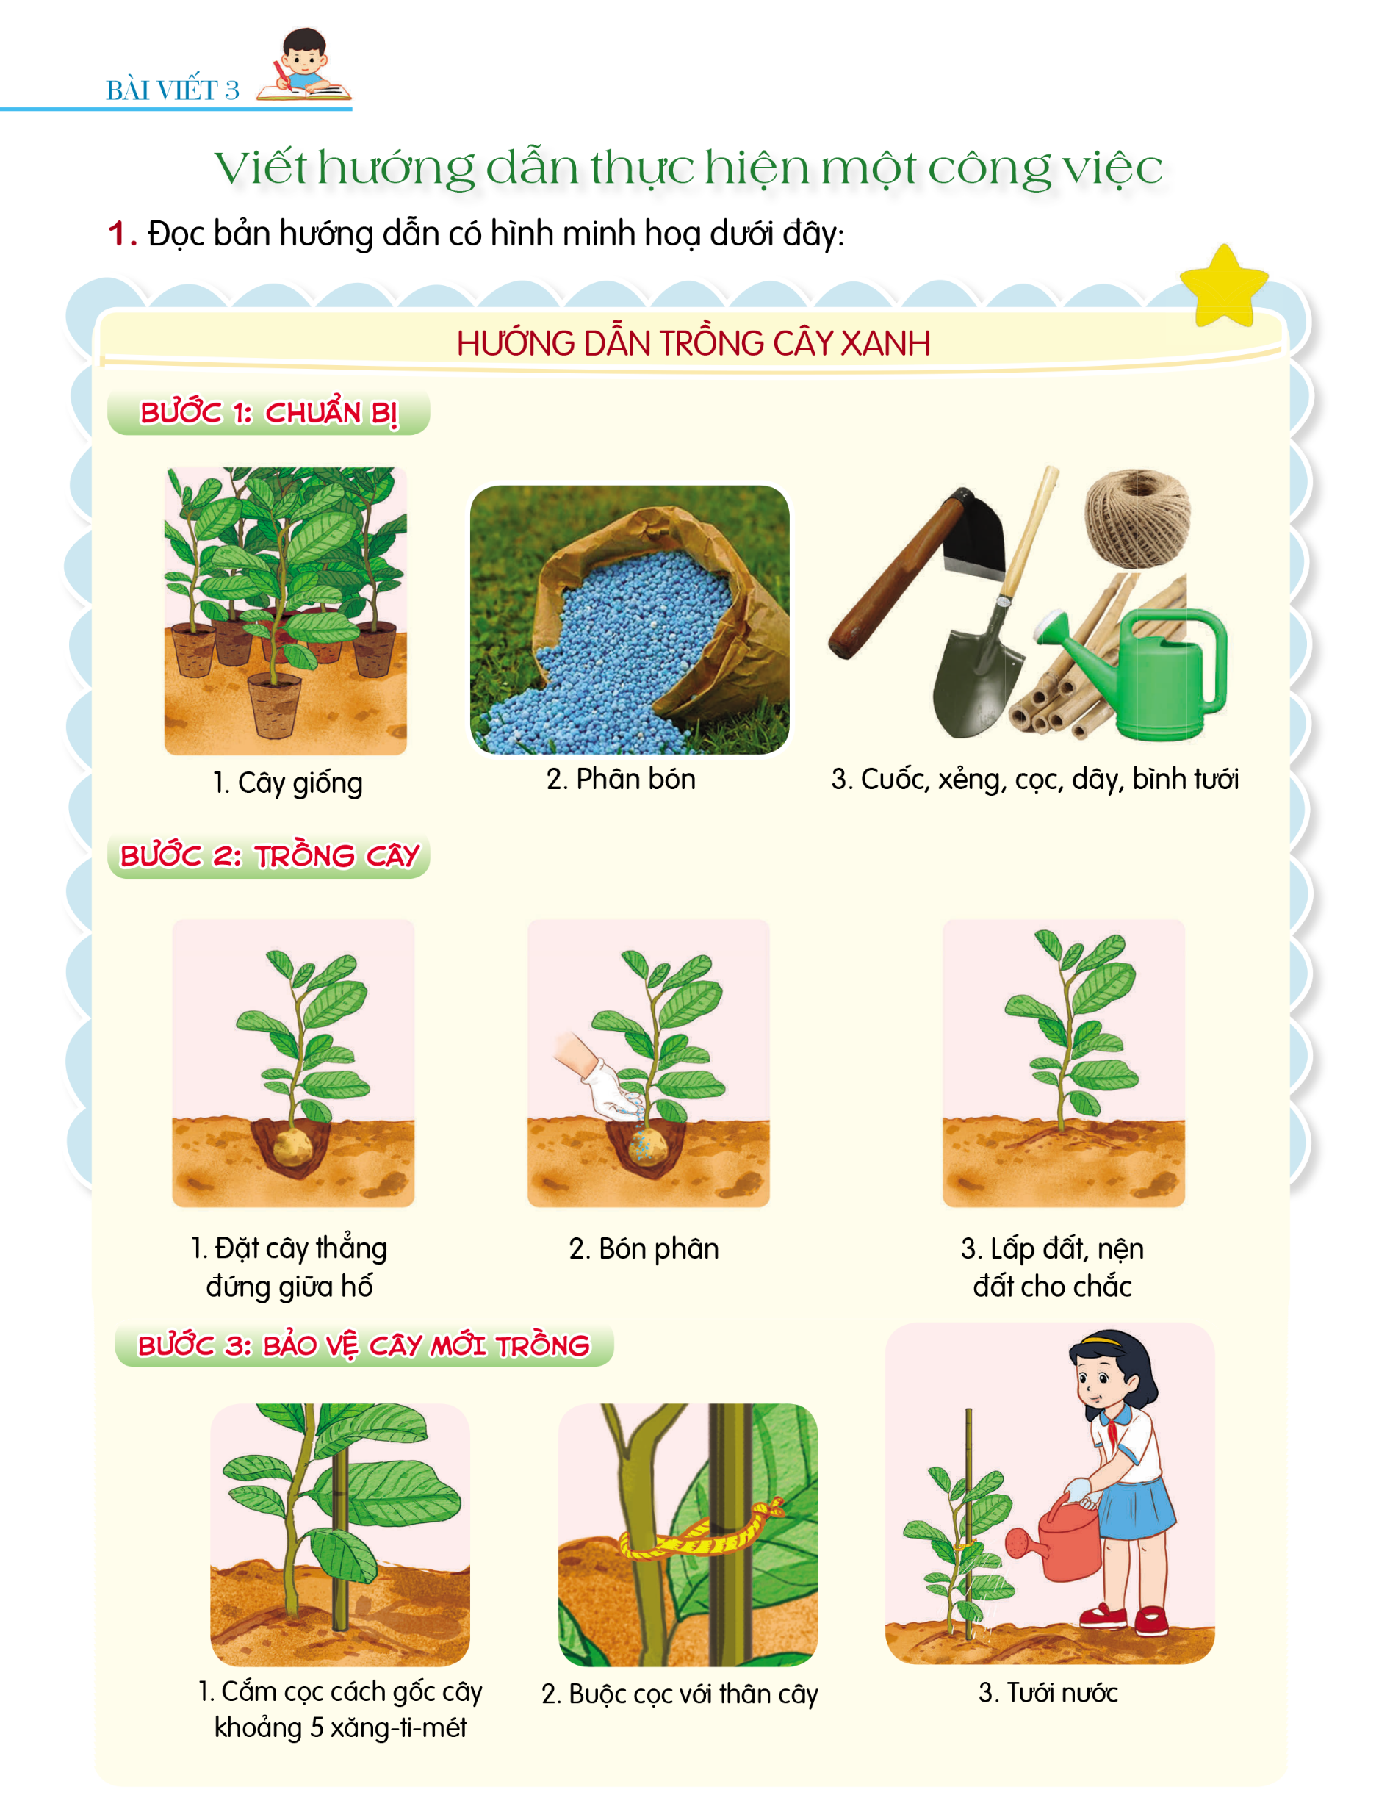

Slide 8
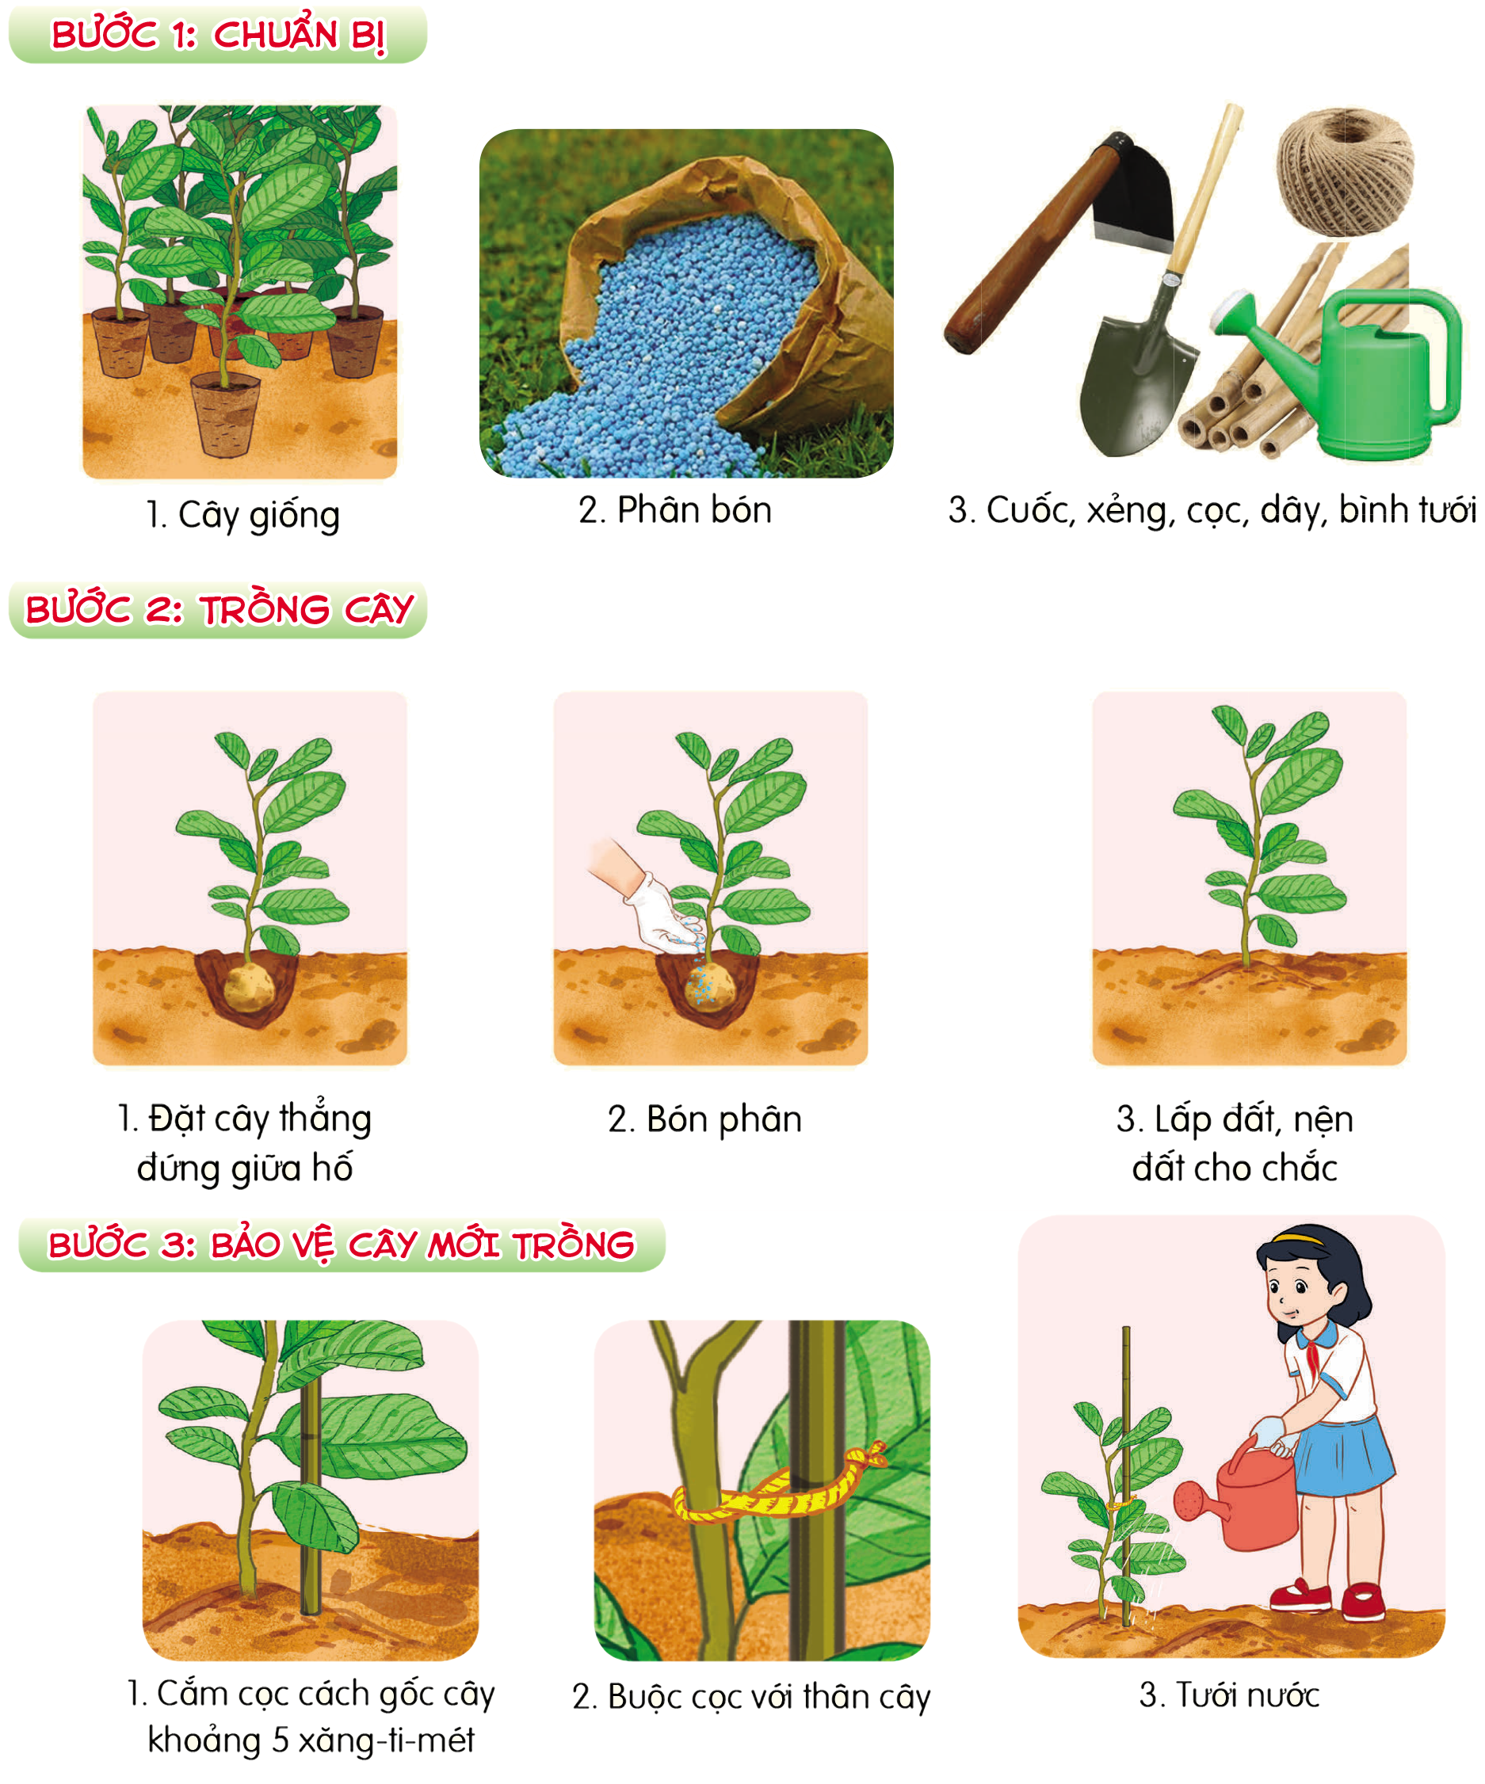
Bước 1.1 Cây giống
Bước 1.2 Phân bón
Bước 1.3 Cuốc, xẻng, cọc, dây, bình tưới

Slide 9
Bước 2.1 Đặt cây thẳng đứng giữa hố
Bước 2.2 Bón phân
Bước 2.3 Lấp đất, nện đất cho chắc

Slide 10
Bước 3.1 Cắm cọc cách gốc cây khoảng 5cm
Bước 3.2 Buộc cọc với thân cây
Bước 3.3 Tưới nước

Slide 12

Ấn để đến trang sách

Slide 13

Em hãy thực hiện yêu cầu sau:
Bạn Lâm dự định viết một bản hướng dẫn trồng cây hoàn toàn bằng lời nhưng mới viết được nội dung bước 2. Dựa vào bản hướng dẫn ở bài tập 2, em hãy giúp bạn hoàn thành bản hướng dẫn.

Slide 14

HƯỚNG DẪN TRỒNG CÂY XANH
Bạn muốn trồng cây xanh, hãy làm theo các bước sau:
Chuẩn bị: Muốn trồng cây, bạn phải chuẩn bị cây giống để trồng. Ngoài ra, bạn cần chuẩn bị phân bón để bón lót cho cây; cuốc, xẻng để đào hố; cọc; dây, để chống cây, tránh cho cây bị đổ; bình tưới để tưới nước cho cây.

Slide 15
HƯỚNG DẪN TRỒNG CÂY XANH
Bạn muốn trồng cây xanh, hãy làm theo các bước sau:
2. Trồng cây: Trước hết, bạn cần đặt cây thẳng đứng giữa hố. Sau đó, bạn dùng xẻng hoặc đeo găng tay, bón phân vào hố và lấp đất. Cuối cùng, bạn dùng xẻng nện đất hoặc dùng chân giẫm đất xung quanh gốc cây cho chắc.
3. Bảo vệ cây mới trồng: Sau khi cây đã được trồng, bạn cần cắm một cái cọc cách gốc cây khoảng 5 xăng-ti-mét. Tiếp theo, bạn dùng dây buộc cọc với thân cây để khi có gió, cây không bị đổ. Cuối cùng, bạn nhớ tưới nước cho cây.

Slide 16

Ấn để đến trang sách

Slide 17


Ôn tập kiến thức đã học
Chuẩn bị Trao đổi
Em đọc sách báo

Slide 18


Slide 19



Để kết nối cộng đồng giáo viên và nhận thêm nhiều tài liệu giảng dạy,
mời quý thầy cô tham gia Group Facebook
theo đường link:
Hoc10 – Đồng hành cùng giáo viên tiểu học
Hoặc truy cập qua QR code

